Slide 1




Outubro de 2026
Pós-eleição: temas econômicos
O que observar na economia e na indústria em 2027

Slide 2

Roteiro da apresentação
Cenário externo
Crescimento mundial, risco geopolítico, petróleo, câmbio e comércio exterior de SC
Inflação, juros e consumo
Política monetária, juro real, endividamento e consumo das famílias
Longo prazo
Demografia, produtividade, investimento, indústria, formação e inovação
01
03
05
02
04
06
Atividade, indústria e emprego
PIB, produção industrial, Santa Catarina e mercado de trabalho
Contas públicas
Resultado primário de 2027 e trajetória da dívida
Agenda 2027
O que acompanhar, balanço de riscos e mensagens finais

Slide 3

Cenário
externo
01

Slide 4
Economia mundial desacelera em 2026
Crescimento do PIB real (2025-2027*)
Variação anual, em %
O FMI projeta crescimento mundial de 3,1% em 2026, após 3,5% em 2025, e retomada para 3,4% em 2027. Choque de energia e juros globais mais altos explicam a perda de ritmo.
A China desacelera (4,5% e 4,0%) e a América Latina cresce perto de 2,3%. Para o Brasil, o Fundo projeta 2,2% e 1,9%.
O comércio mundial deve crescer 3,5% em 2026, abaixo dos 5,0% de 2025.
* Projeções do World Economic Outlook de outubro de 2026. Agregados ponderados por paridade do poder de compra.
FMI (2026), IPEA (2026) e OBSERVATÓRIO FIESC (2026)

Slide 5
Risco geopolítico no maior nível em mais de 20 anos
Índice de risco geopolítico (jan/00-set/26)
Média de 1985-2019 = 100
Com o conflito no Oriente Médio, o índice chegou a 330 pontos em mar/26, o maior nível desde a Guerra do Iraque e acima do pico da invasão da Ucrânia (319).
A média de 2026 é de 188 pontos, quase o dobro da de 2000-2019 (105).
Mais risco geopolítico significa mais incerteza, prêmios de risco e preços de energia: é o pano de fundo do choque do petróleo.
Índice calculado pela frequência de notícias sobre tensões, ameaças e atos de guerra em 10 jornais internacionais.
CALDARA E IACOVIELLO (2026) e OBSERVATÓRIO FIESC (2026)

Slide 6
Petróleo volta a atingir os US$ 100 com o conflito
Preço do petróleo Brent (jan/24-set/26)
US$ por barril, média mensal
O conflito envolvendo EUA, Israel e Irã levou o Brent de US$ 69 em fevereiro para US$ 102 em setembro. A EIA elevou o preço médio esperado para US$ 96 em 2026 e US$ 84 em 2027.
Com a inflação de energia, o Fed subiu os juros para 3,75%-4,00% em setembro, a primeira alta desde 2023, e o título de 10 anos dos EUA chegou a 5%.
Para o Brasil, petróleo mais caro melhora os termos de troca, mas pressiona combustíveis, fretes e fertilizantes.
FMI (2026), IPEA (2026) e OBSERVATÓRIO FIESC (2026)

Slide 7
Câmbio resiste ao choque externo, mas oscila na eleição
Taxa de câmbio (jan/20-set/26)
R$/US$, média mensal da PTAX de venda
Após o pico de R$ 6,10 em dez/24, o real se apreciou e ficou estável durante o conflito, com média de R$ 5,14 em set/26.
Em outubro, o câmbio oscilou com o calendário eleitoral: na primeira sessão após o 2º turno (26/10), a PTAX foi a R$ 5,50 (+9,2% no dia).
O Focus de 23/10, anterior ao 2º turno, projetava R$ 5,05 no fim de 2026.
BCB (2026), IPEA (2026) e OBSERVATÓRIO FIESC (2026)

Slide 8
SC amplia sua integração ao comércio exterior
Exportações e importações de Santa Catarina (2005-2025)
US$ bilhões FOB
Em 2025, SC exportou US$ 12,2 bilhões e importou US$ 34,0 bilhões. As importações mais que triplicaram desde 2016, com insumos industriais e a estrutura portuária do estado.
De janeiro a setembro de 2026, as exportações somaram US$ 9,5 bilhões (+5,5%) e as importações, US$ 27,8 bilhões (+9,5%), frente a igual período de 2025.
Exportação pela UF produtora; importação pela UF do importador. Valores nominais.
MDIC (2026) e OBSERVATÓRIO FIESC (2026)

Slide 9
Atividade, indústria
e emprego
02

Slide 10
Pouso suave ? consumo e investimento perdem fôlego
Valor observado e projeção do PIB (1T20-4T27*)
Crescimento por componente do PIB
Crescimento acumulado em 4 trimestres, em %
Variação anual, em %
 |  | 2024 | 2025 | 2026* | 2027*
OFERTA | Agropecuária | -3,7 | 11,7 | 2,5 | 1,0
 | Indústria | 3,1 | 1,4 | 1,4 | 1,0
 | Serviços | 3,8 | 1,8 | 1,7 | 1,5
DEMANDA | Consumo das famílias | 5,1 | 1,3 | 1,3 | 1,2
 | Consumo do governo | 2,0 | 2,1 | 2,2 | 1,1
 | FBCF | 6,9 | 2,9 | 0,9 | 1,1
 | Exportação | 2,8 | 6,2 | 4,2 | 3,0
 | Importação | 15,6 | 4,5 | 3,1 | 2,0
 | PIB - Total | 3,4 | 2,3 | 1,8 | 1,3
Outras projeções para o PIB (2026 e 2027)
BC: 1,8% e 1,4% | Ipea: 2,0% e 1,7%
* Expectativas: mediana do Focus de 23/10/2026 (trimestral e anual). Potencial: referência de 2% ao ano.
IBGE (2026), BCB (2026), IPEA (2026) e OBSERVATÓRIO FIESC (2026)

Slide 11
Indústria catarinense converge para o ritmo nacional
Produção da indústria de transformação: Brasil e SC (jan/23-ago/26)
Variação acumulada em 12 meses, em %
A transformação catarinense passou de alta de 8,4% em mar/25 para -0,6% em 12 meses até ago/26, alinhada ao Brasil (-0,5%).
No comércio, SC segue à frente: varejo ampliado de 3,7% em 12 meses, ante 1,4% no Brasil. Nos serviços, SC cresce 1,2%, abaixo do país (2,2%).
A retomada da indústria depende da transmissão dos cortes da Selic ao crédito e ao investimento.
IBGE (2026) e OBSERVATÓRIO FIESC (2026)

Slide 12
Atividade em SC cresce acima da média nacional
IBC-Br e IBCR-SC (jan/23-ago/26)
Índice com ajuste sazonal, jan/23 = 100
Desde janeiro de 2023, a atividade catarinense acumula alta de 14,4%, ante 10,3% no Brasil.
Em 12 meses até ago/26, o IBCR-SC cresceu 2,1% e o IBC-Br, 1,6%. Um ano antes, as taxas eram 5,1% e 3,3%.
SC mantém dinamismo relativo, mas acompanha a perda de ritmo do país desde o início do aperto monetário.
BCB (2026) e OBSERVATÓRIO FIESC (2026)

Slide 13
Desemprego nas mínimas históricas em SC e no Brasil
Taxa de desocupação: Brasil e SC (1T12-2T26)
Em % da força de trabalho
A desocupação chegou a 5,4% no Brasil e 2,1% em SC no 2º trimestre de 2026. O rendimento médio habitual em SC, de R$ 4.301, supera em 19% o nacional (R$ 3.621).
O mercado está apertado: com a taxa de participação de antes da pandemia (63,2%), a desocupação nacional seria de 7,2%.
A massa de rendimentos cresce 4,1% em 12 meses, ante cerca de 7% na virada do ano: o trabalho sustenta, mas já não impulsiona, a demanda.
IBGE (2026), IPEA (2026) e OBSERVATÓRIO FIESC (2026)

Slide 14
Inflação, juros
e consumo
03

Slide 15
Inflação acima do teto limita o corte da Selic
IPCA e taxa Selic (jan/22-out/26)
Em %; IPCA acumulado em 12 meses e meta da Selic no fim do mês
O IPCA voltou a 4,58% em set/26, acima do teto de 4,5%. O Focus espera 5,2% em 2026 e 4,3% em 2027.
O Copom levou a Selic de 15,00% para 13,75%; o Focus espera 13,25% no fim de 2026 e 11,75% em 2027. Pelo BC, a chance de o IPCA superar o teto cai de 90% em 2026 para 33% em 2027.
Cenário do BC | 2026 | 2027 | 2028
IPCA no 4º trimestre (%) | 5,2 | 3,9 | 3,1
Chance de superar 4,5% (%) | 90 | 33 | 16
Cenário de referência do RPM de set/26. O descumprimento da meta exige seis meses seguidos fora do intervalo.
IBGE (2026), BCB (2026) e OBSERVATÓRIO FIESC (2026)

Slide 16
Juro real segue acima do neutro em 2027
Selic real ex-ante (jan/15-out/26)
Em % a.a.; Selic meta deflacionada pela inflação esperada para 12 meses
A Selic real está em 8,8% ao ano, perto do pico de 10,7% (fev/26) e acima do juro neutro de 5,0% do BC.
No cenário do BC, o juro real cai aos poucos, até 6,5% no fim do horizonte: a política monetária segue contracionista em 2027.
Isso ocorre pois a economia opera acima do potencial, com hiato de +0,4% e uso da capacidade da indústria de 82,9% (média: 80%). O BC projeta hiato de -0,4% no início de 2028.
Juro neutro: taxa real que não estimula nem contrai a atividade. Hiato: diferença entre o PIB e o seu potencial.
BCB (2026), FGV (2026) e OBSERVATÓRIO FIESC (2026)

Slide 17
Renda cresce, mas o consumo das famílias desacelera
Consumo das famílias (1T22-2T26)
Variação acumulada em 4 trimestres, em %
O consumo das famílias desacelerou de 5,1% no fim de 2024 para 0,9% no 2º trimestre de 2026, enquanto a renda disponível cresceu 4,2% em termos reais.
A diferença virou poupança: a taxa subiu de 10,1% para 13,0% da renda, a maior fora da pandemia.
Para o Ipea, pesam juros altos, apostas on-line (R$ 37 bilhões em 2025) e a poupança precaucional diante da incerteza eleitoral e geopolítica. Com a eleição definida, parte desse freio pode se dissipar.
IBGE (2026), BCB (2026), IPEA (2026) e OBSERVATÓRIO FIESC (2026)

Slide 18
Comprometimento de renda com dívidas atinge recorde
Endividamento e comprometimento de renda das famílias (mar/05-jul/26)
Em % da renda; comprometimento com ajuste sazonal
As famílias destinam 28,7% da renda ao serviço de dívidas, recorde da série. O endividamento está estável em 49,9%, perto do recorde de janeiro.
No Brasil, as dívidas são curtas e com muitas linhas rotativas: a Selic chega rápido às parcelas, o chamado canal de fluxo de caixa.
Maior comprometimento reduz a renda livre para consumo e torna o gasto das famílias mais volátil.
BCB (2026), IPEA (2026) e OBSERVATÓRIO FIESC (2026)

Slide 19
Inadimplência das famílias no maior nível da série
Inadimplência de pessoas físicas no crédito livre (mar/11-ago/26)
Em % da carteira com atraso acima de 90 dias
A inadimplência das famílias no crédito livre chegou a 8,01% em ago/26, o maior nível da série. A taxa média de juros para pessoas físicas é de 61,7% ao ano.
Cresce o uso de modalidades emergenciais, como cartão rotativo e cheque especial, que encarecem a dívida.
BCB (2026) e OBSERVATÓRIO FIESC (2026)

Slide 20
Consumo em 2027: impulsos versus peso da dívida
Impulsos
Selic em queda. De 15,00% para 13,75%; o Focus espera 11,75% no fim de 2027.
Transferências. Reajuste de cerca de 15% nos benefícios do Bolsa Família desde outubro.
Apostas on-line. A proibição (MP 1.394) libera parte dos R$ 37 bilhões apostados em 2025.
Renegociação. Nova fase do Desenrola, com renegociações a partir de fevereiro.
Fim da incerteza eleitoral. Parte da poupança precaucional pode voltar ao consumo.
Freios
Serviço da dívida. Comprometimento de renda recorde, de 28,7%.
Inadimplência. 8,0% no crédito livre às famílias; bancos mais seletivos.
Incerteza remanescente. Riscos fiscal e geopolítico mantêm a poupança precaucional.
Mercado de trabalho. Pouca mão de obra ociosa; massa salarial desacelera.
Alimentos e energia. Petróleo e El Niño ameaçam a renda real.
IPEA (2026), BCB (2026) e OBSERVATÓRIO FIESC (2026)

Slide 21
Contas
públicas
04

Slide 22
Governo e mercado divergem sobre o primário de 2027
Resultado primário do Governo Central em 2027
Em R$ bilhões correntes
O PLOA 2027 prevê superávit de R$ 19 bilhões, ou R$ 83 bilhões na métrica da meta. A mediana do mercado aponta déficit de R$ 54 bilhões e R$ 10 bilhões na meta, abaixo do piso de R$ 37 bilhões.
A meta é superávit de 0,5% do PIB (R$ 73 bilhões). Despesas obrigatórias crescem acima do limite real de 2,5% do arcabouço; os gatilhos da LC 235/2026 devem conter cerca de R$ 9 bilhões.
* Descontadas as exclusões previstas na apuração da meta (R$ 65 bilhões no PLOA).
BCB (2026), STN (2026), IPEA (2026) e OBSERVATÓRIO FIESC (2026)

Slide 23
Dívida pública segue em trajetória de alta
Dívida bruta (DBGG) e líquida (DLSP) do setor público (2006-2030*)
Em % do PIB, fim de ano; 2026: ago/26
A dívida bruta chegou a 82,9% do PIB em ago/26. O Focus projeta 87,2% em 2027 e 95,0% em 2030; mantida a tendência, 100% em 2033.
Com taxa implícita próxima de 13% ao ano, acima do crescimento nominal do PIB, só superávits primários estabilizam a dívida. O Tesouro projeta pico de 88% do PIB em 2029.
A contenção das despesas obrigatórias tende a entrar na agenda de 2027, isso ocorreria independentemente do resultado eleitoral.
* 2027-2030: mediana do Focus.
BCB (2026), STN (2026), IPEA (2026) e OBSERVATÓRIO FIESC (2026)

Slide 24
Longo
prazo
05

Slide 25
Bônus demográfico chega ao fim
Razão de dependência no Brasil (2000-2070*)
Pessoas de 0 a 14 e de 65 anos ou mais por 100 pessoas de 15 a 64 anos
A razão de dependência atingiu o mínimo em 2017 (44,4 dependentes por 100 pessoas em idade ativa) e já voltou a subir: 45,9 em 2030 e 58,3 em 2050.
Os idosos passam a superar os jovens em 2036, e a população deve parar de crescer em 2041, com 220,4 milhões de habitantes.
Com menos gente entrando no mercado de trabalho, o crescimento passa a depender da produtividade.
* Projeção. Revisão 2024 das projeções populacionais do IBGE.
IBGE (2026) e OBSERVATÓRIO FIESC (2026)

Slide 26
Produtividade do trabalho estagnada há três décadas
PIB por pessoa ocupada em relação aos EUA (1991-2025)
Em %, EUA = 100; US$ PPC constantes de 2021
O trabalhador brasileiro produz 26,7% do que produz um americano, ante 34,7% em 1991.
Desde 1991, a produtividade cresceu 0,8% ao ano no Brasil, contra 1,6% nos EUA e 3,0% na Coreia do Sul. China e Coreia convergiram; o Brasil se afastou.
O crescimento recente veio de mais pessoas ocupadas, não de mais produção por trabalhador. Com o desemprego na mínima, esse motor se esgota.
BANCO MUNDIAL (2026) e OBSERVATÓRIO FIESC (2026)

Slide 27
Brasil investe pouco para crescer mais
Formação bruta de capital fixo (último ano disponível*)
Em % do PIB
O Brasil investe 16,5% do PIB (4 trimestres até o 2T26), abaixo da média de 17,9% desde 1996, do pico de 21,0% em 2013 e da média mundial (25,6%).
A poupança doméstica é baixa: 14,4% do PIB, ante 26,1% no mundo. Sem poupança, o investimento depende de capital externo e de juros altos para atraí-lo.
Menos máquinas, infraestrutura e tecnologia por trabalhador significam menos produtividade.
Gráfico: Banco Mundial, 2025 (China, Mundo, OCDE, EUA, 2024). Brasil : IBGE, preços correntes.
BANCO MUNDIAL (2026), IBGE (2026) e OBSERVATÓRIO FIESC (2026)

Slide 28
Crédito às empresas custa mais de 24% ao ano
Juros do crédito livre às empresas e Selic (mar/11-ago/26)
Em % a.a.; Selic: média mensal da meta
A taxa média do crédito livre às empresas foi de 24,2% ao ano em ago/26, com spread de 11,1 p.p. sobre o custo de captação dos bancos.
Na comparação internacional, o spread bancário do Brasil é de 32,5 p.p., ante 6,2 no México, 5,3 na Colômbia e 2,9 na China.
Além da Selic, o spread reflete inadimplência, tributos e custos de intermediação: reduzir o custo do capital é agenda estrutural.
Spread internacional: juro dos empréstimos menos juro dos depósitos (Banco Mundial, Brasil 2024). Medida diferente do spread do BC.
BCB (2026), BANCO MUNDIAL (2026) e OBSERVATÓRIO FIESC (2026)

Slide 29
Indústria de transformação perde espaço na economia
Transformação no valor adicionado (4T96-2T26)
Em %; preços correntes, somas de 4 trimestres
A transformação responde por 13,7% do valor adicionado, ante 18,0% no pico de 2005 e média de 14,4% desde 1996.
Em proporção do PIB, o Brasil (11,8%) está abaixo da média mundial (14,9%) e longe de Coreia do Sul (27,4%), China (24,7%), México (20,0%) e Alemanha (17,6%).
A indústria concentra investimento, inovação e exportações de maior valor: sua perda de espaço ajuda a explicar a produtividade estagnada.
Comparação internacional: Banco Mundial, 2025.
IBGE (2026), BANCO MUNDIAL (2026) e OBSERVATÓRIO FIESC (2026)

Slide 30
Santa Catarina tem o 5º maior PIB per capita do país
PIB per capita por UF (2023)
Em R$ mil, valores correntes
Em 2023, o Distrito Federal tinha o maior PIB per capita do país, de R$ 129,8 mil, seguido por São Paulo (R$ 77,6 mil) e Mato Grosso (R$ 74,6 mil).
Santa Catarina ficou em 5º lugar, com R$ 67,5 mil, o equivalente a 1,3 vez o PIB per capita nacional (R$ 51,7 mil).
No outro extremo, Maranhão (R$ 22,0 mil) e Paraíba (R$ 24,4 mil) têm menos da metade da média nacional.
2023: último ano disponível das Contas Regionais do IBGE.
IBGE (2026) e OBSERVATÓRIO FIESC (2026)

Slide 31
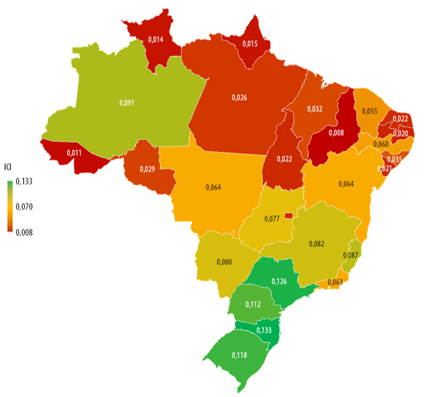
Estados mais ricos são os mais competitivos na indústria
Índice de Competitividade Industrial por UF (2024)
Índice; quanto maior, mais competitiva a indústria do estado
Os estados com maior PIB per capita também se destacam como os mais competitivos industrialmente. Santa Catarina lidera o índice (0,133), à frente de São Paulo (0,126), Rio Grande do Sul (0,118) e Paraná (0,112).
Não por acaso, quatro dos cinco líderes estão no Sul e no Sudeste, regiões com indústrias mais complexas, integradas e tecnologicamente avançadas.
O padrão revela relação direta entre a estrutura produtiva, sobretudo a força da indústria, e o nível de desenvolvimento dos estados.
OBSERVATÓRIO FIESC (2025)

Slide 32
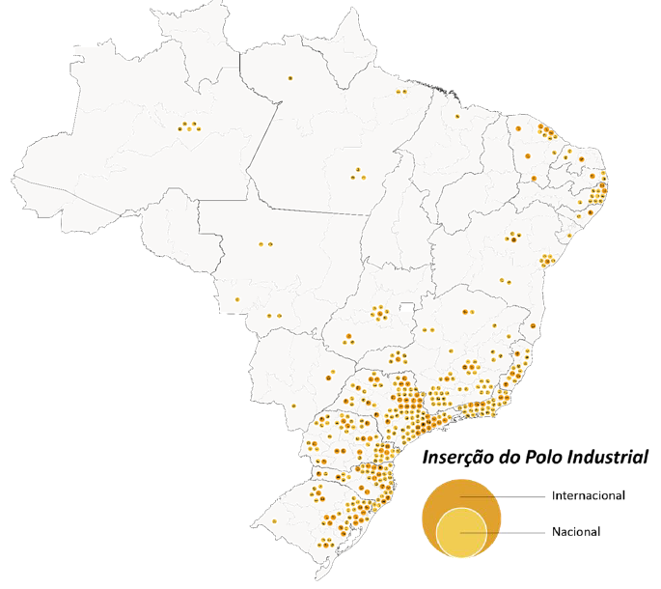
Polos industriais se concentram no Sul e no Sudeste
No Brasil, os polos industriais de maior relevância nacional e internacional se concentram nas regiões Sul e Sudeste, o que torna essas regiões estruturalmente mais complexas, produtivas e competitivas.
Essa concentração industrial amplia as disparidades regionais e influencia diretamente o desempenho econômico, o acesso à inovação, a geração de empregos qualificados e a qualidade de vida.
Polos industriais do Brasil
OBSERVATÓRIO FIESC (2025)

Slide 33
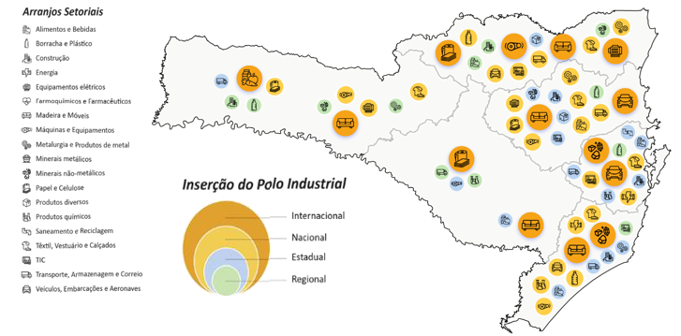
SC é o 3º estado em número de polos industriais
Polos industriais por nível de inserção
Santa Catarina tem uma das estruturas industriais mais distribuídas e complexas do país. Com apenas 1% do território nacional, ocupa a 3ª posição em polos industriais, atrás de São Paulo e Paraná.
Entre os polos de maior inserção internacional, destacam-se:
Madeira e Móveis
Papel e Celulose
Equipamentos Elétricos
Alimentos e Bebidas
Minerais Não Metálicos
Madeira e Móveis está presente em 5 das 6 mesorregiões do estado, sinal da capilaridade da indústria catarinense.
UF | Regionais | Estaduais | Nacionais | Internacionais | Total
São Paulo | 9 | 9 | 50 | 41 | 109
Paraná | 14 | 29 | 34 | 14 | 91
Santa Catarina | 12 | 17 | 26 | 14 | 69
OBSERVATÓRIO FIESC (2025)

Slide 34
Países que formam mais em STEM têm renda maior
Graduados STEM e PIB per capita (2024)
Há relação positiva entre graduados em STEM e renda per capita nos países da base da OCDE (correlação de 0,67, sem Luxemburgo). O Brasil é o 41º de 42.
X: graduados por 100 mil hab.; Y: PIB per capita, US$ mil de 2015
País | Graduados STEM por 100 mil hab. | PIB per capita (US$ mil)
Irlanda | 469 | 94,5
Austrália | 409 | 61,5
Finlândia | 381 | 45,1
Reino Unido | 377 | 47,9
Canadá | 369 | 45,1
Dinamarca | 348 | 60,8
Coreia do Sul | 343 | 37,0
Chile | 335 | 14,6
Israel | 320 | 41,9
França | 319 | 39,7
... | ... | ...
Brasil (41º) | 118 | 9,6
STEM: ciências naturais, matemática e estatística; TIC; engenharia, produção e construção (CINE 05-07), graduados do ensino superior. Luxemburgo fora do gráfico (75; US$ 104,1 mil).
OCDE (2026), BANCO MUNDIAL (2026) e OBSERVATÓRIO FIESC (2026)

Slide 35
UFs que formam mais engenheiros têm renda maior
Concluintes em engenharia e PIB per capita, por UF
A relação se repete entre as UFs (correlação de 0,73, sem o DF); SC é a 4ª. Na base, o Brasil está 92 pontos atrás da OCDE em matemática no PISA 2025, cerca de 4,6 anos de escolaridade.
X: concluintes por 100 mil hab. (2024); Y: PIB per capita, R$ mil (2023)
UF | Concluintes por 100 mil hab. | PIB per capita (R$ mil)
Paraná | 62,7 | 57,1
São Paulo | 54,4 | 75,1
Minas Gerais | 52,7 | 45,7
Santa Catarina | 50,0 | 64,8
Distrito Federal | 46,8 | 123,2
Rio de Janeiro | 46,2 | 68,1
Rio Grande do Sul | 43,0 | 57,9
Espírito Santo | 42,9 | 51,5
Mato Grosso do Sul | 38,7 | 64,1
Tocantins | 34,2 | 41,0
... | ... | ...
Brasil | 41,2 | 51,7
Graduação em cursos de engenharia (rótulo CINE), presencial e EAD, pela UF do curso. PIB a preços correntes. DF fora do gráfico (46,8; R$ 123,2 mil).
INEP (2026), IBGE (2026), OCDE (2026) e OBSERVATÓRIO FIESC (2026)

Slide 36
Brasil investe pouco em pesquisa e desenvolvimento
Gasto em pesquisa e desenvolvimento (último ano disponível)
Em % do PIB
O Brasil investe 1,19% do PIB em P&D, menos da metade das médias mundial (2,60%) e da OCDE (2,93%). A Coreia do Sul investe 4,94%.
China (2,58%), Polônia (1,56%) e Turquia (1,42%) já investem mais que o Brasil.
Formar pessoas não basta: elevar a produtividade exige investimento e inovação dentro das empresas.
Banco Mundial, 2023 (Chile, 2022; México, 2024), com dados da Unesco.
BANCO MUNDIAL (2026) e OBSERVATÓRIO FIESC (2026)

Slide 37
Agenda
2027
06

Slide 38
Balanço de riscos e o que acompanhar em 2027
Cenário adverso
Tema e indicador
Cenário favorável
Revisão da meta ou adiamento do ajuste elevam o prêmio de risco
Fiscal
Resultado primário e dívida bruta
Ajuste crível nas despesas obrigatórias acelera a queda da Selic
Novas altas do Fed e juro de 10 anos dos EUA em 5%
Juros e inflação
Focus e comunicação do Copom
Atividade mais fraca alivia os preços de serviços
Inadimplência recorde restringe a oferta de crédito
Famílias e crédito
Comprometimento de renda
Renegociação de dívidas e fim das apostas liberam renda
Petróleo, geopolítica e El Niño pressionam preços, fretes e safra
Cenário externo
Brent e câmbio
Petróleo e agro sustentam câmbio e receitas
Crédito caro adia projetos e compra de bens de capital
Investimento
FBCF e produção industrial
Juros menores destravam FBCF, construção e bens de capital
IPEA (2026), BCB (2026) e OBSERVATÓRIO FIESC (2026)

Slide 39
Mensagens finais
1
2
3
4
Crescimento menor
PIB do Brasil entre 1,3% e 1,7% em 2027, com desemprego mínimo. SC segue acima da média nacional.
Fiscal Impacta juros
Com inflação acima da meta e dívida em alta, o ajuste é necessário qualquer que seja o resultado eleitoral.
Indústria em transição
A retomada depende dos cortes de juros chegarem ao crédito. CBS e fim do IPI exigem preparo das empresas.
Foco na produtividade
Com o fim do bônus demográfico, só investimento, inovação e capital humano sustentam o crescimento.

Slide 40





observatorio.fiesc.com.br
(48) 3231 4100
Rod. Admar Gonzaga, 2765
observatorio@fiesc.com.br
0800 048 1212
Florianópolis/SC - 88034-001

